Slide 1
利润表

Slide 2
利润表的定义
利润表是反映企业在一定会计期间经营成果的报表。由于它反映的是某一期间的情况，所以，又被称为动态报表。有时，利润表也称为损益表、收益表。

Slide 3
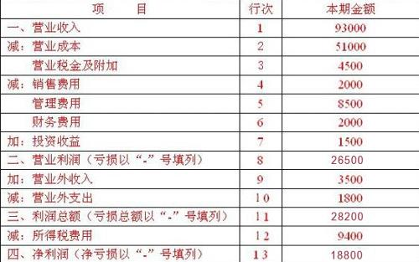

Slide 4
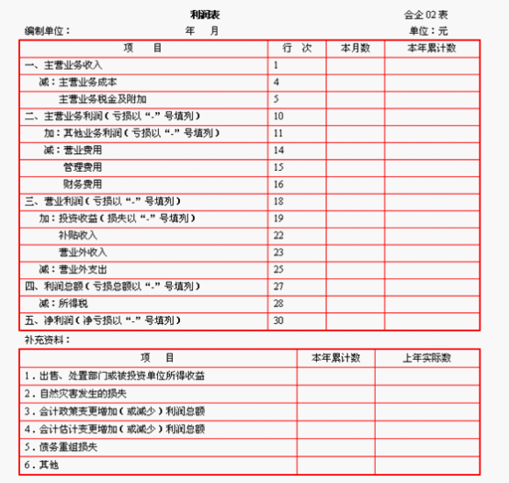

Slide 5
结构
利润表一般有表首、正表两部分。其中表首说明报表名称编制单位、编制日期、报表编号、货币名称、计量单位等；正表是利润表的主体，反映形成经营成果的各个项目和计算过程，所以，曾经将这张表称为损益计算书。

Slide 6
格式
利润表正表的格式一份有两种：单步式利润表和多步式利润表。单步式利润表是将当期所有的收入列在一起然后将所有的费用列在一起两者相减得出当期净损益。多步式利润表是通过对当期的收入、费用、支出项目按性质加以归类，按利润形成的主要环节列示一些中间性利润指标，如营业利润、利润总额、净利润，分步计算当期净损益。
在我国利润表采用多步式利润表。

Slide 7
编辑原理
利润表编制的原理是"收入-费用=利润"的会计平衡公式和收入与费用的配比原则。
在生产经营中企业不断地发生各种费用支出，同时取得各种收入，收入减去费用，剩余的部分就是企业的盈利。取得的收入和发生的相关费用的对比情况就是企业的经营成果。如果企业经营不当，发生的生产经营费用超过取得的收入，企业就发生了亏损；反之企业就能取得一定的利润。会计部门应定期（一般按月份）核算企业的经营成果，并将核算结果编制成报表，这就形成了利润表。

Slide 8
包含科目
营业收入
减：营业成本
营业税金及附加
销售费用
管理费用
财务费用
资产减值损失
加：公允价值变动收益（损失以“—”号填列）
投资收益（损失以“—”号填列）
营业利润（亏损以“—”号填列）
加：营业外收入
减：营业外支出
利润总额（亏损以“—”号填列）
减：所得税
净利润（亏损以“—”号填列）
补充资料：（非常项目）
1、出售、处置部门或被投资单位所得收益
2、自然灾害发生的损失
3、会计政策变更增加（或减少）利润总额
4、会计估计变更增加（或减少）利润总额
5、债务重组损失
6、其他
每股收益：
（一）基本每股收益
（二）稀释每股收益

Slide 9
编制方式
计算利润时，企业应以收入为起点，计算出当期的利润总额和净利润额。其利润总额和净利润额的形成的计算步骤为：
（1）以主营业务收入减去主营业务成本、主营业务税金及附加。计算主营业务利润，目的是考核企业主营业务的获利能力。
主营业务利润=主营业务收入-主营业务成本-主营业务税金及附加
上述公式的特点是：主营业务成本、主营业务税金及附加与主营业务直接有关，先从主营业务收入中直接扣除，计算出主营业务利润。
（2）从主营业务利润和其他业务利润中减去管理费用、营业费用和财务费用，计算出企业的营业利润，目的是考核企业生产经营活动的获利能力。
营业利润=主营业务利润+其他业务利润-管理费用-营业费用-财务费用
上述公式的特点是：主营业务利润和其他业务利润减去管理费用、营业费用和财务费用后，得出的营业利润近似净利的概念。公式中，将管理费用、营业费用和财务费用作为营业利润的扣减项目，意味着不仅主营业务应负担管理费用、营业费用和财务费用，其他业务也应负担管理费用、营业费用和财务费用。
（3）在营业利润的基础上，加上投资净收益、补贴收入、营业外收支净额，计算出当期利润总额，目的是考核企业的综合获利能力。
利润总额=营业利润+投资净收益+营业外收支净额+补贴收入
其中，
投资净收益=投资收益-投资损失
营业外收支净额=营业外收入-营业外支出
（4）在利润总额的基础上，减去所得税，计算出当期净利润额，目的是考核企业最终获利能力。
多步式利润表的优点在于，便于对企业利润形成的渠道进行分析，明了盈利的主要因素，或亏损的主要原因，使管理更具有针对性。同时也有利于不同企业之间进行比较；还可以预测企业未来的盈利能力。

Slide 10
计算公式
在财政年度末，所有帐目必须平帐。所有帐目的余额都需放在试算表（TrialBalance）里。会计师需根据簿记上的资料制作损益表和资产负债表，部分公司除制作这两个财务报表外，还会制作现金流量表和股东权益变动表。公司会先计算公司的净销售和销货成本，得到这两个项目的数目后就可计算毛利 （Gross Profit/Loss）。将收入和支出的总和相减后就可计算纯利亏损（Net Income/Loss）。以下会有几条重要公式： 计算毛利（Gross Profit/Loss）的方法：
毛利=净销售（Net Sales）-销货成本（Cost of Goods Sold）
净销售=销售（Sales）-销货退回与折让（Sales Returns and Allowances）
销货成本=期初存货 （Beginning Inventory）+购货（Purchases）-购货退回与折让 （Purchase Returns and Allowances）+购货运费（Freight-Out/Delivery Expense）-期末存货 （Ending Inventory）
计算纯利的方法：
纯利=所有收入（Revenue）-所有支出（Expenses）

Slide 11
反映内容
利润表分项列显示了企业在一定会计期间因销售商品、提供劳务、对外投资等所取得的各种收入以及与各种收入相对应的费用、损失并将收入与费用、损失加以对比结出当期的净利润。这一将收入与相关的费用、损失进行对比，结出净利润的过程，会计上称为配比。其目的是为了衡量企业在特定时期或特定业务中所取得的成果，以及为取得这些成果所付出的代价，为考核经营效益和效果提供数据。比如分别列示主营业务收入和主营业务成本、主营业务税金及附加并加以对比，得出主营业务利润，从而掌握一个企业主营业务活动的成果。配比是一项重要的会计原则，在利润表中得到了充分体现。

Slide 12
通常，利润表主要反映以下几方面的内容：
（1）构成主营业务利润的各项要素。从主营业务收入出发，减去为取得主营业务收入而发生的相关费用、税金后得出主营业务利润。
（2）构成营业利润的各项要素。营业利润在主营业务利润的基础上，加其他业务利润，减销售费用、管理费用、财务费用后得出。
（3）构成利润总额（或亏损总额）的各项要素。利润总额（或亏损总额）在营业利润的基础上加（减）投资收益（损失）、补贴收入、营业外收支后得出。
（4）构成净利润（或净亏损）的各项要素。净利润（或净亏损）在利润总额（或亏损总额）的基础上，减去本期计入损益的所得税费用后得出。
在利润表中，企业通常按各项收入、费用以及构成利润的各个项目分类分项列示。也就是说收入按其重要性进行列示，主要包括主营业务收入、其他业务收入、投资收益、补贴收入、营业外收入；费用按其性质进行列示主要包括主营业务成本、主营业务税金及附加、营业费用、管理费用、财务费用、其他业务支出营业外支出、所得税等；利润按营业利润、利润总额和净利润等利润的构成分类分项列示。

Slide 13
编制利润表的主要目的是将企业经营成果的信息，提供给各种报表使用者，以供他们作为决策的依据或参考。主要作用有：
（1）可据以解释、评价和预测企业的经营成果和获利能力。
经营成果通常指以营业收入、其他收入抵扣成本、费用、税金等的差额
新准则下的利润表
新准则下的利润表
所表示的收益信息。经营成果是一个绝对值指标，可以反映企业财富增长的规模。获利能力是一个相对值指标，它指企业运用一定经济资源（如人力、物力）获取经营成果的能力，这里，经济资源可以因报表用户的不同需要而有所区别，可以是资产总额、净资产，可以是资产的耗费（成本或费用），还可以是投入的人力（如职工人数）。因而衡量获利能力的指标包括资产收益率、净资产（税后）收益率、成本收益率以及人均实现收益等指标。经营成果的信息直接由利润表反映，而获利能力的信息除利润表外，还要借助于其他会计报表和注释附表才能得到。
通过比较和分析同一企业在不同时期，或不同企业在同一时期的资产收益率、成本收益率等指标，能够揭示企业利用经济资源的效率；通过比较和分析收益信息，可以了解某一企业收益增长的规模和趋势。根据利润表所提供的经营成果信息，股东、债权人和管理部门可解释、评价和预测企业的获利能力，据以对是否投资或追加投资、投向何处、投资多少等作出决策。

Slide 14
（2）可据以解释、评价和预测企业的偿债能力。
偿债能力指企业以资产清偿债务的能力。利润表本身并不提供偿债能力的信息，然而企业的偿债能力不仅取决于资产的流动性和资本结构，也取决于获利能力。企业在个别年份获利能力不足，不一定影响偿债能力，但若一家企业长期丧失获利能力，则资产的流动性必然由好转坏，资本结构也将逐渐由优变劣，陷入资不抵债的困境。因而一家数年收益很少，获利能力不强甚至亏损的企业，通常其偿债能力不会很强。
债权人和管理部门通过分析和比较收益表的有关信息，可以间接地解释、评价和预测企业的偿债能力，尤其是长期偿债能力，并揭示偿债能力的变化趋势，进而作出各种信贷决策和改进企业管理工作的决策，如维持、扩大或收缩现有信贷规模，应提出何种信贷条件等。管理部门则可据以找出偿债能力不强之原因，努力提高企业的偿债能力，改善企业的公关形象。

Slide 15
（3）企业管理人员可据以作出经营决策。
比较和分析收益表中各种构成要素，可知悉各项收入、成本、费用与收益之间的消长趋势，发现各方面工作中存在的问题，揭露缺点，找出差距，改善经营管理，努力增收节支，杜绝损失的发生，作出合理的经营决策。

Slide 16
（4）可据以评价和考核管理人员的绩效。
比较前后期利润表上各项收入、费用、成本及收益的增减变动情况，并查考其增减变动的原因，可以较为客观地评价各职能部门，各生产经营单位的绩效，以及这些部门和人员的绩效与整个企业经营成果的关系，以便评判各部门管理人员的功过得失，及时作出采购、生产销售、筹资和人事等方面的调整，使各项活动趋于合理。
利润表上述重要作用的发挥，与利润表所列示信息的质量直接相关。利润表信息的质量则取决于企业在收入确认、费用确认以及其他利润表项目确定时所采用的方法。由于会计程序和方法的可选择性，企业可能会选用对其有利的程序和方法，从而导致收益偏高或偏低。例如，在折旧费用、坏账损失和已售商品成本等方面都可按多种会计方法计算，产生多种选择，影响会计信息的可比性和可靠性。另一方面，利润表中的信息表述的是各类业务收入、费用、成本等的合计数以及非重复发生的非常项目，这也会削弱利润表的重要作用。

Slide 17
局限性
(1)它不包括有益于企业发展和财务状况的许多信息。
(2)损益数值经常受到所用会计方法的影响。
(3)损益计量会受到估计的影响。

